Slide 1










ANGKASA YANG
LUAS
MULAI

Slide 2


MATAHARI

Slide 3



BULAN

Slide 4



AWAN

Slide 5



BINTANG

Slide 6













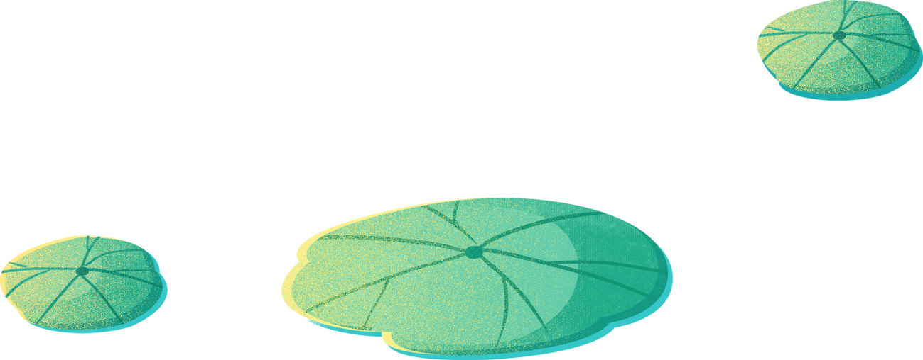


HUJAN
Pembawa Berkah

Slide 7





KEKAYAAN
LAUTKU

Slide 8

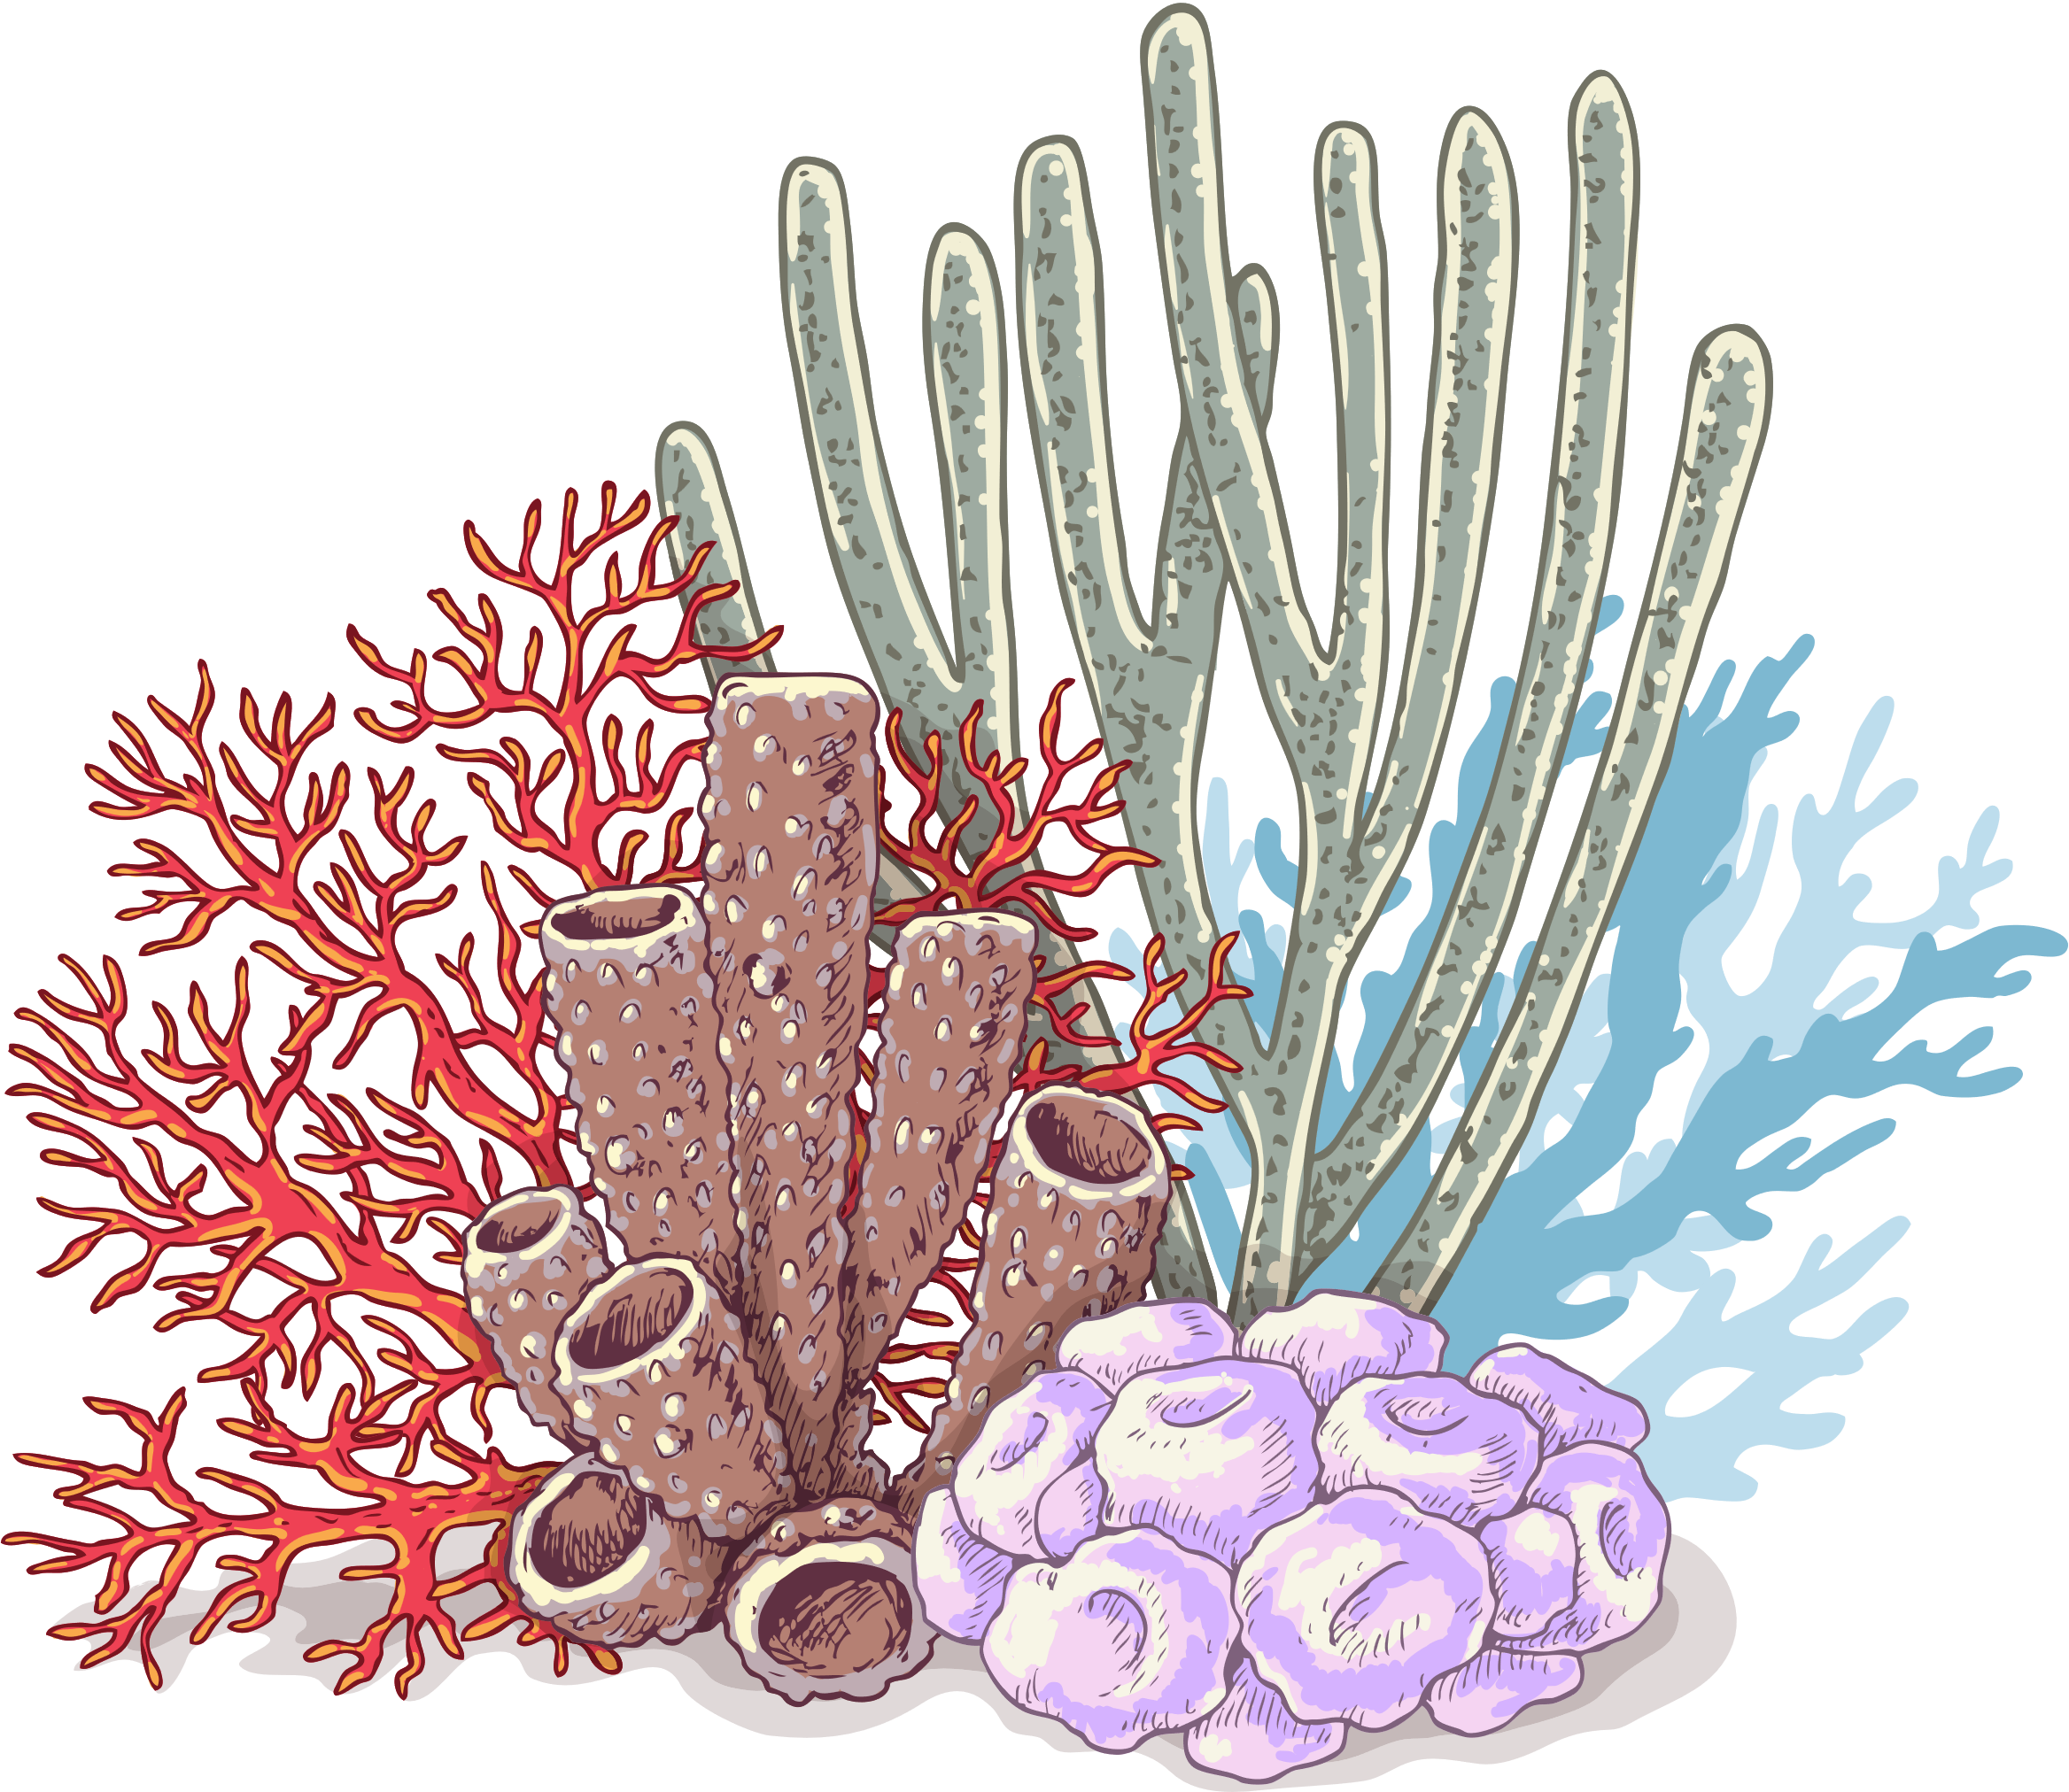

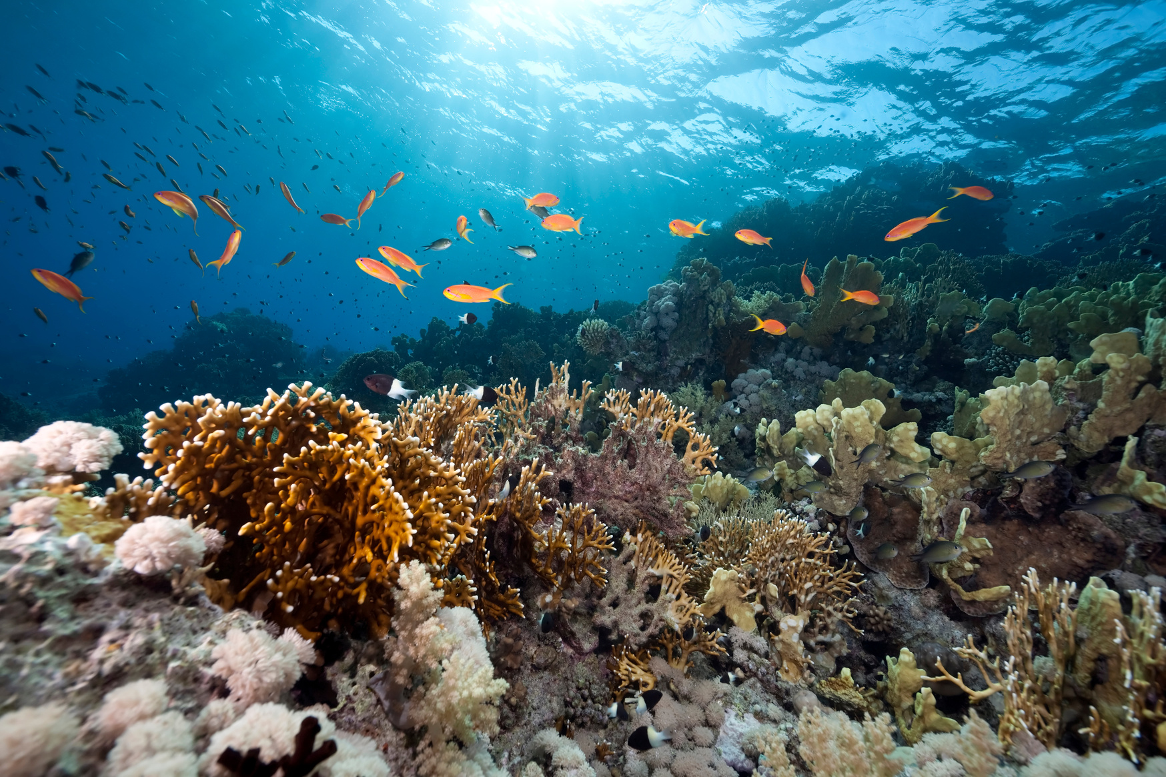

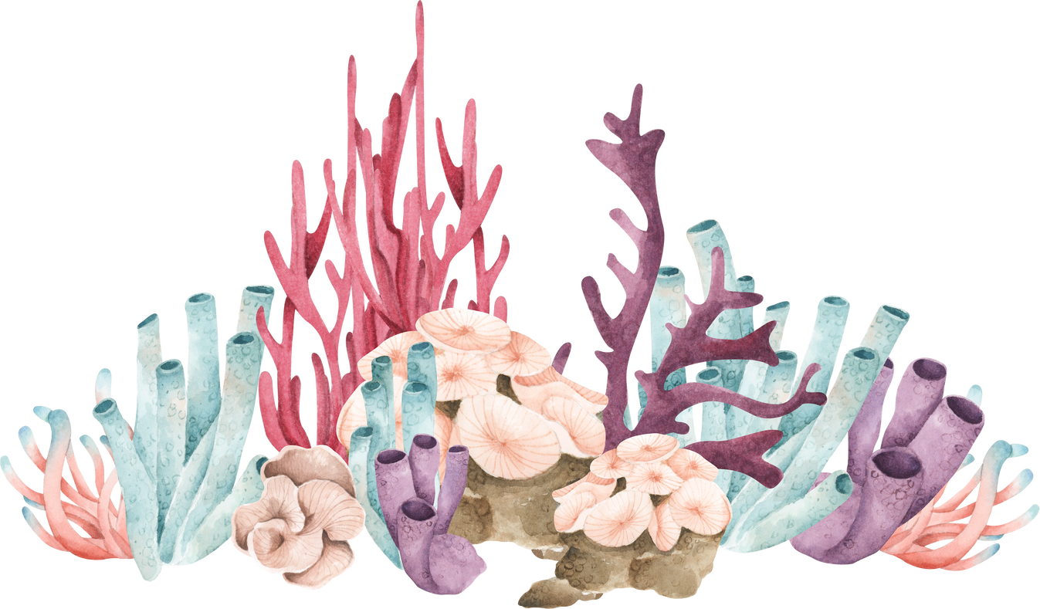


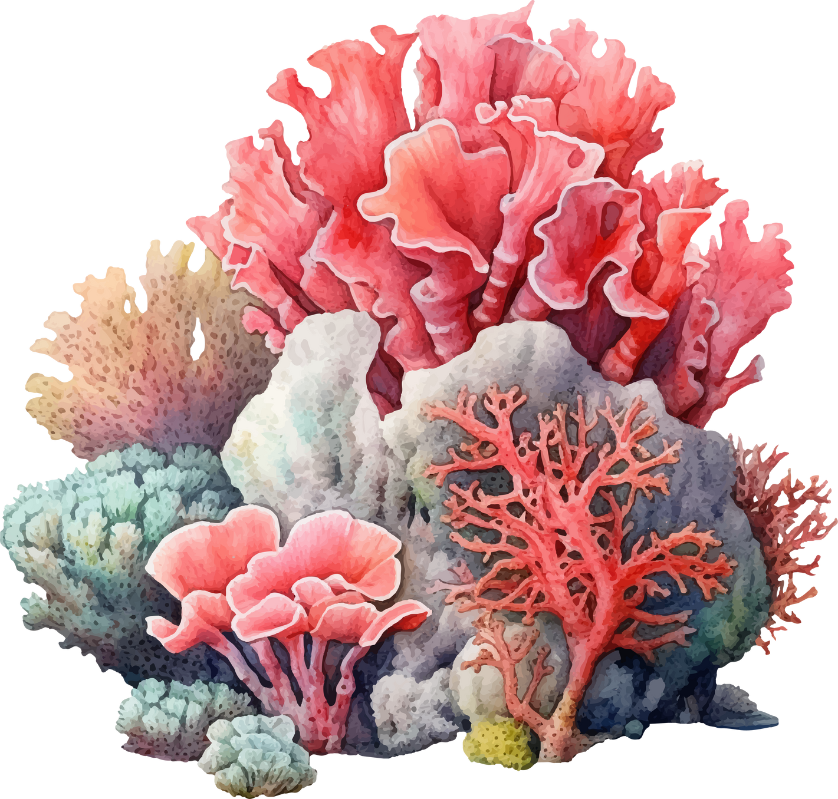

Terumbu
Karang

Slide 9
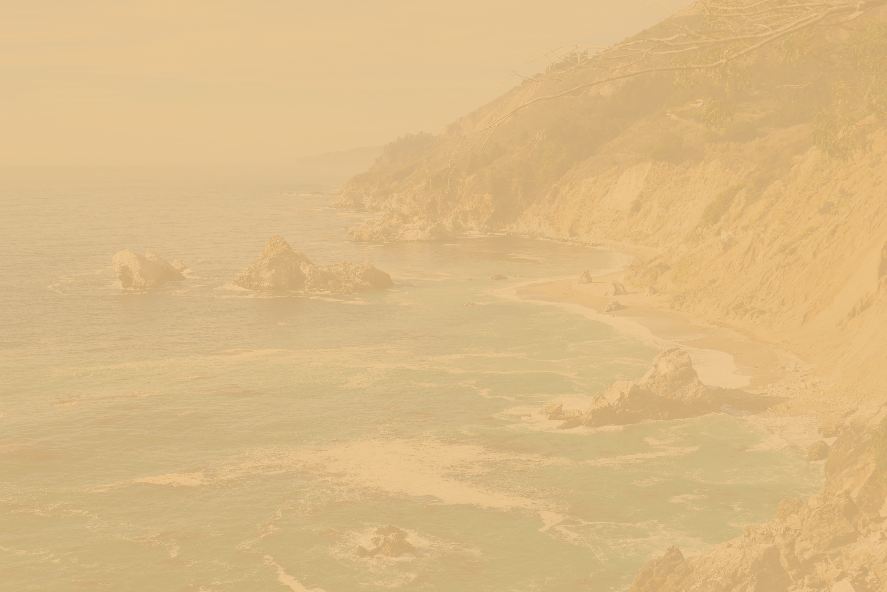


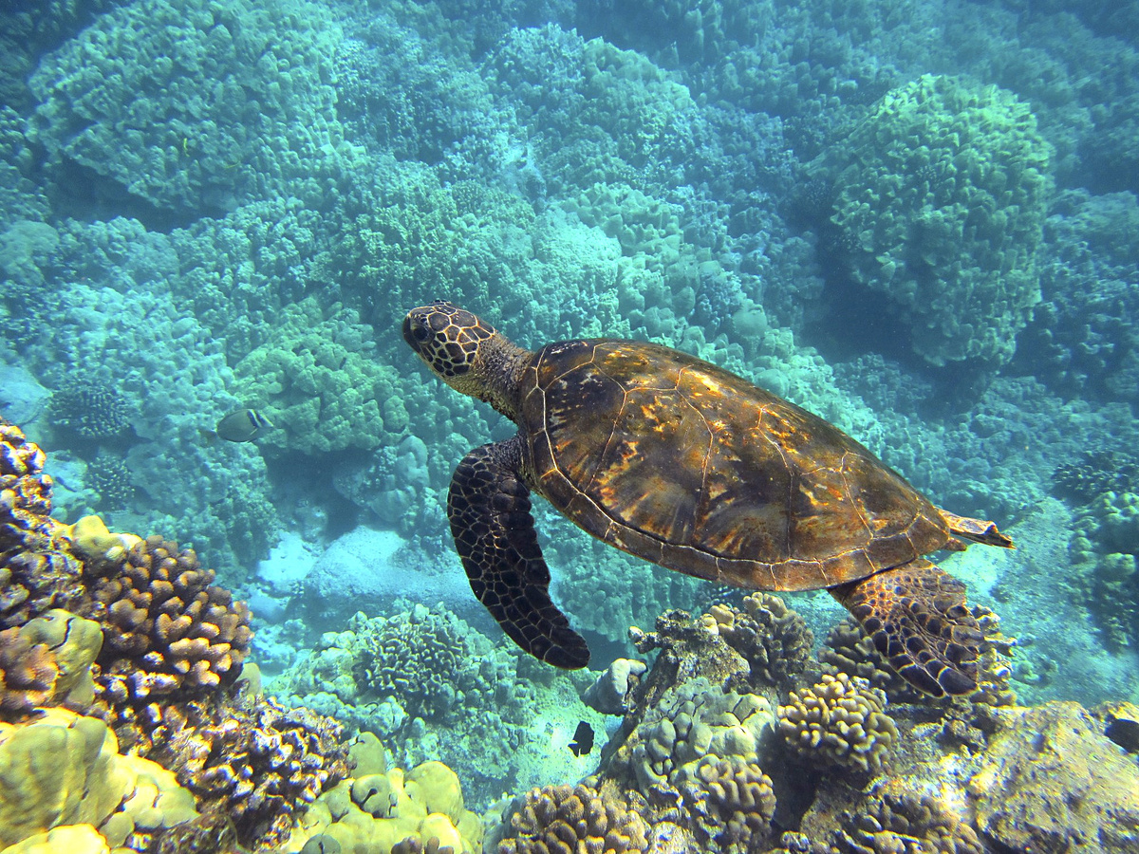

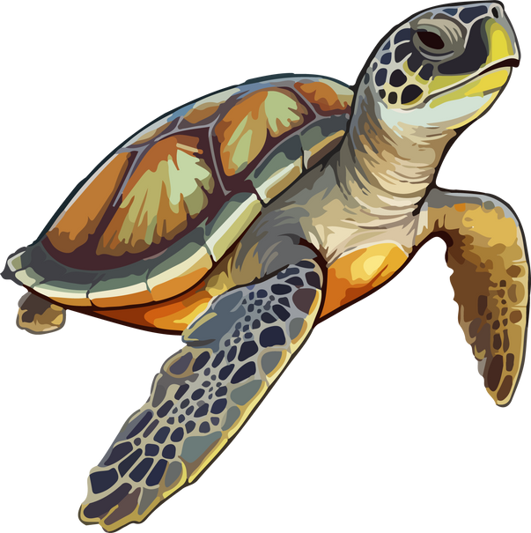

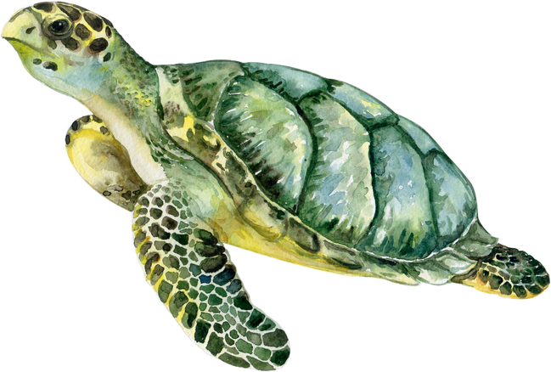
Penyu

Slide 10
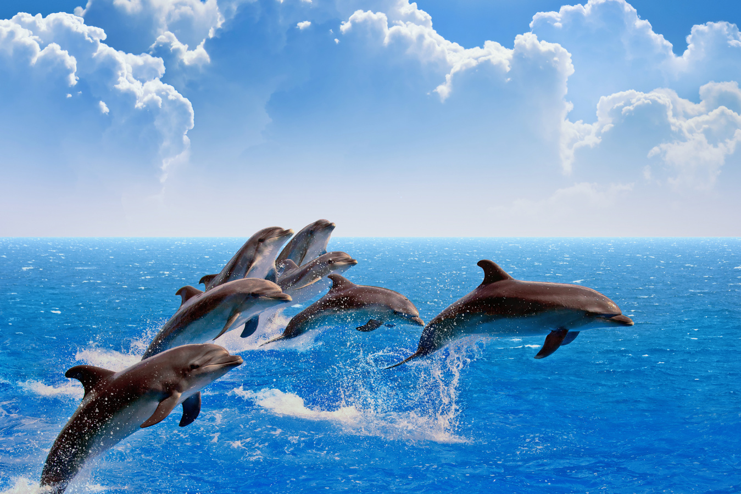
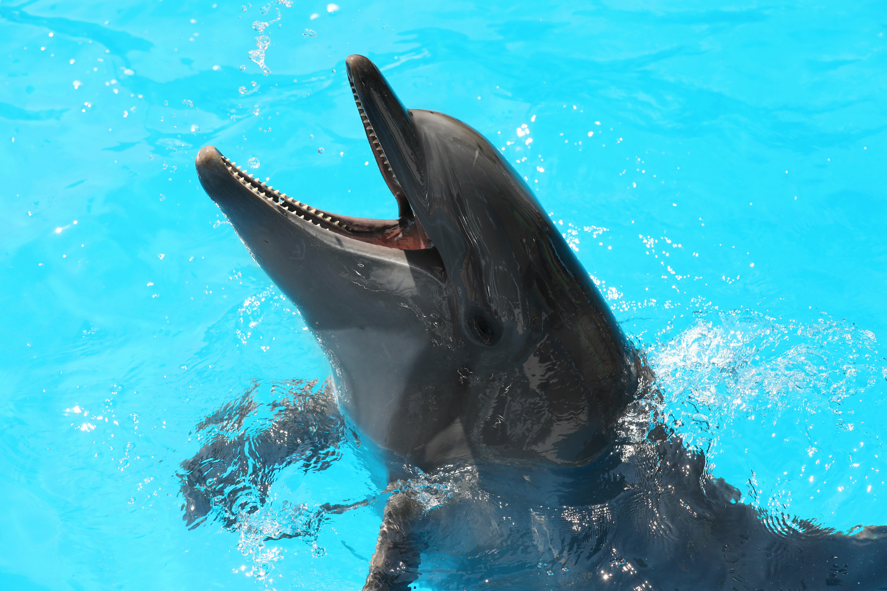
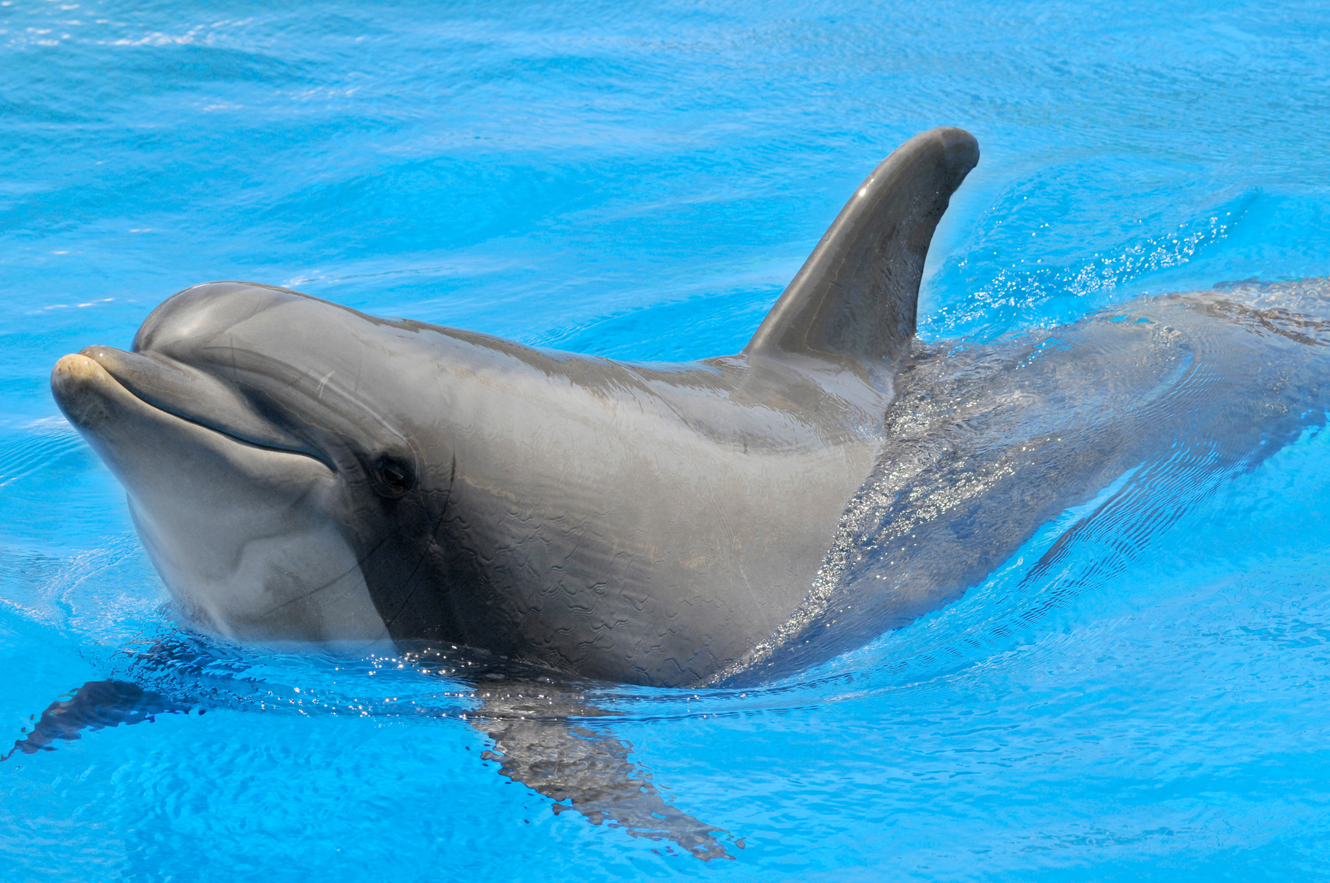
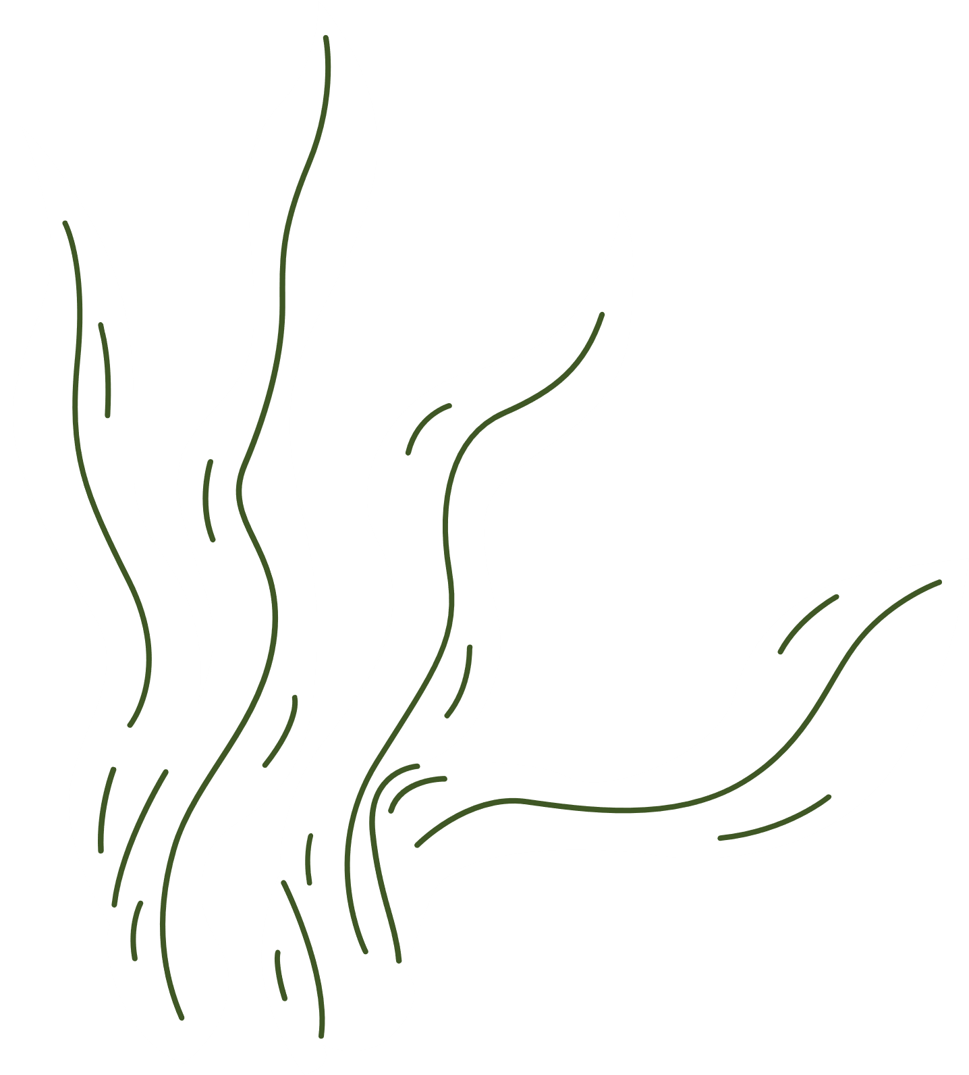

Presentation
Lumba
Lumba

Slide 11
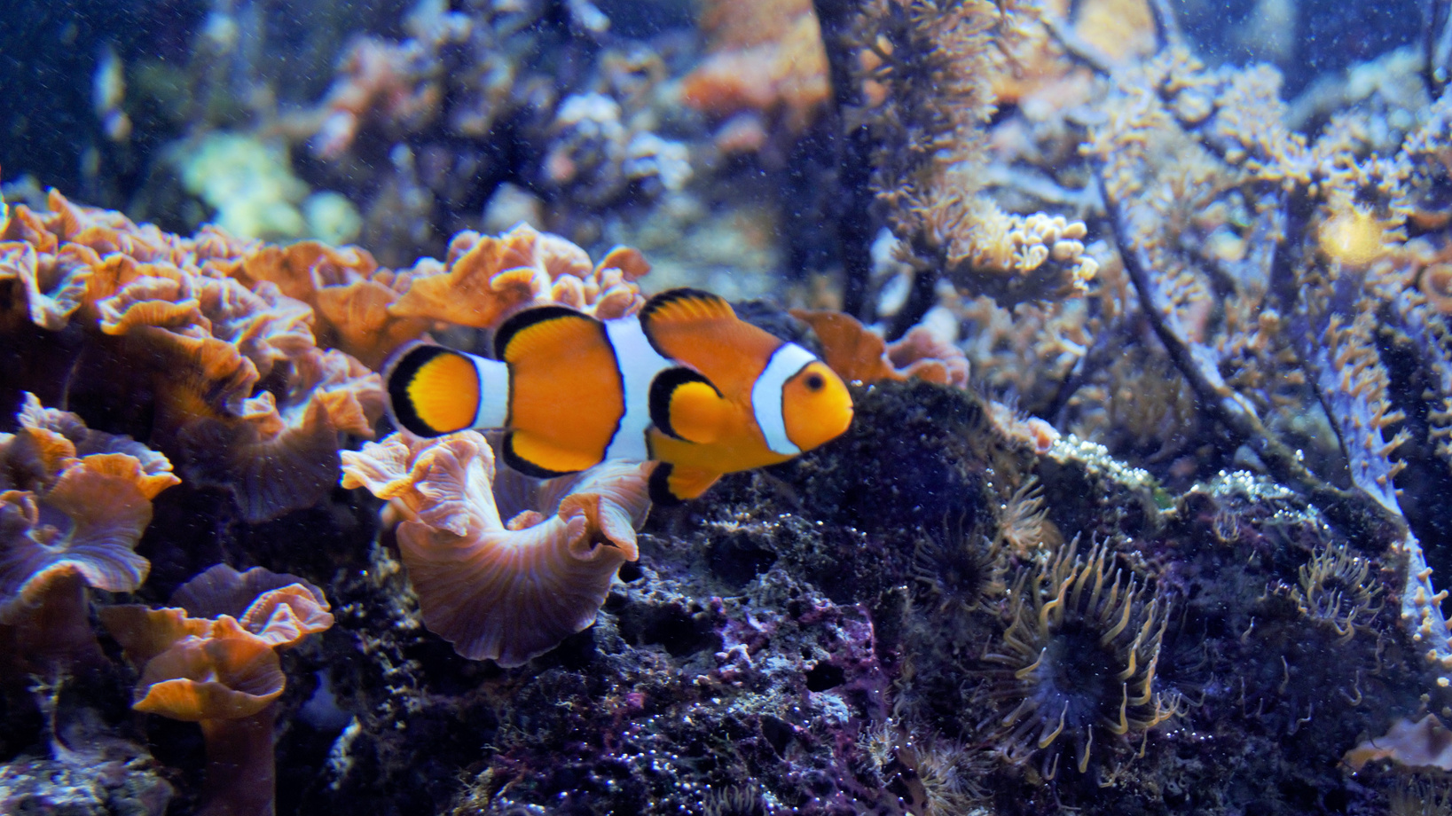
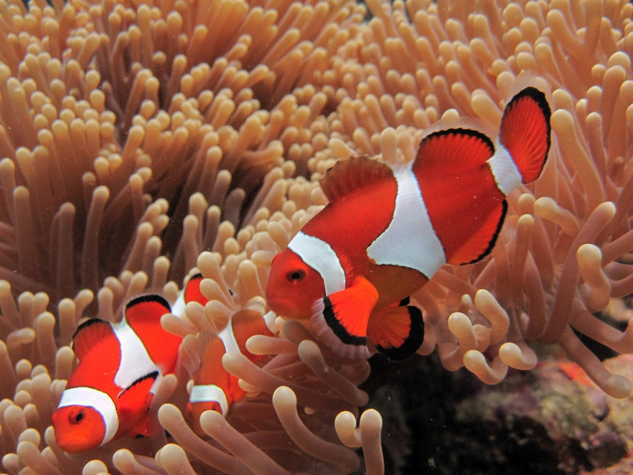
Presentation
IKAN NEMO

Slide 12
















FENOMENA ALAM

Slide 13


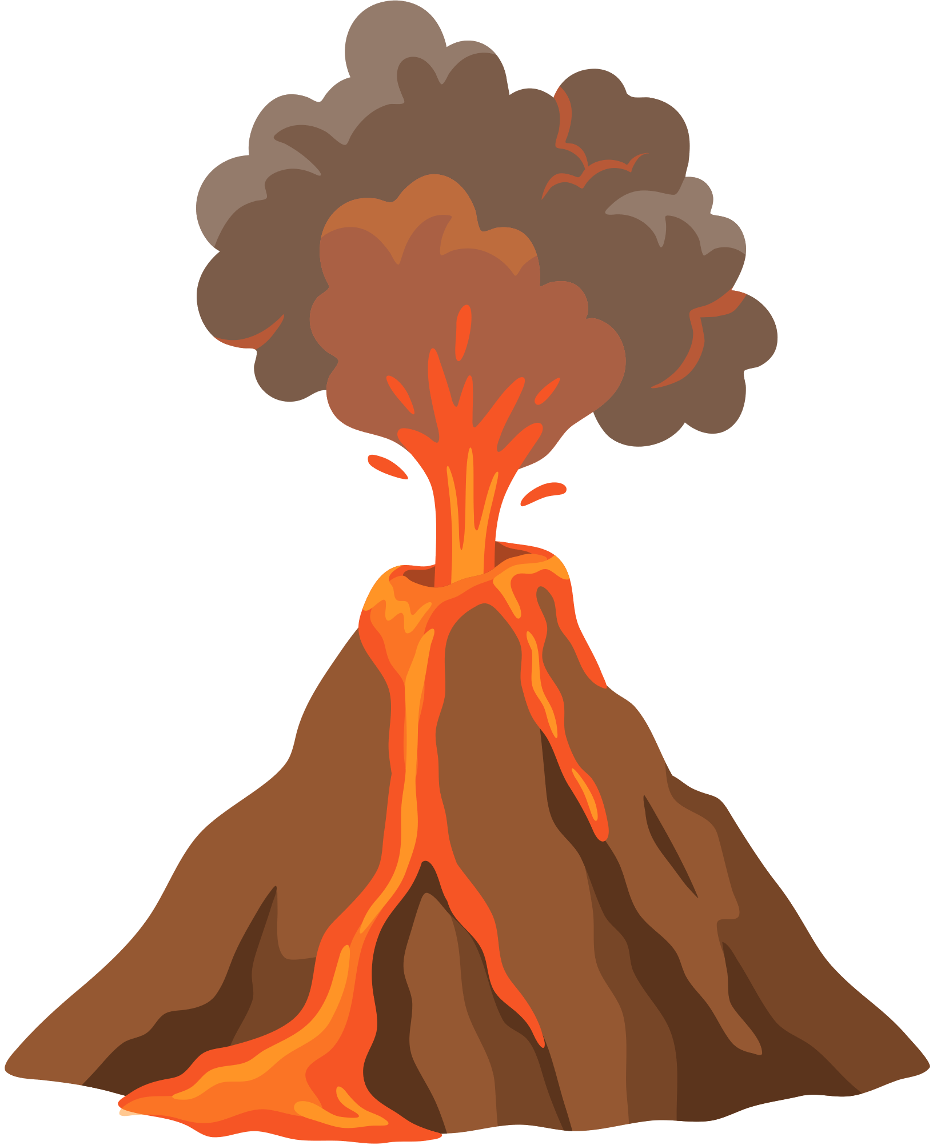



GUNUNG MELETUS

Slide 14



PELANGI

Slide 15




PETIR DARI AWAN

Slide 16

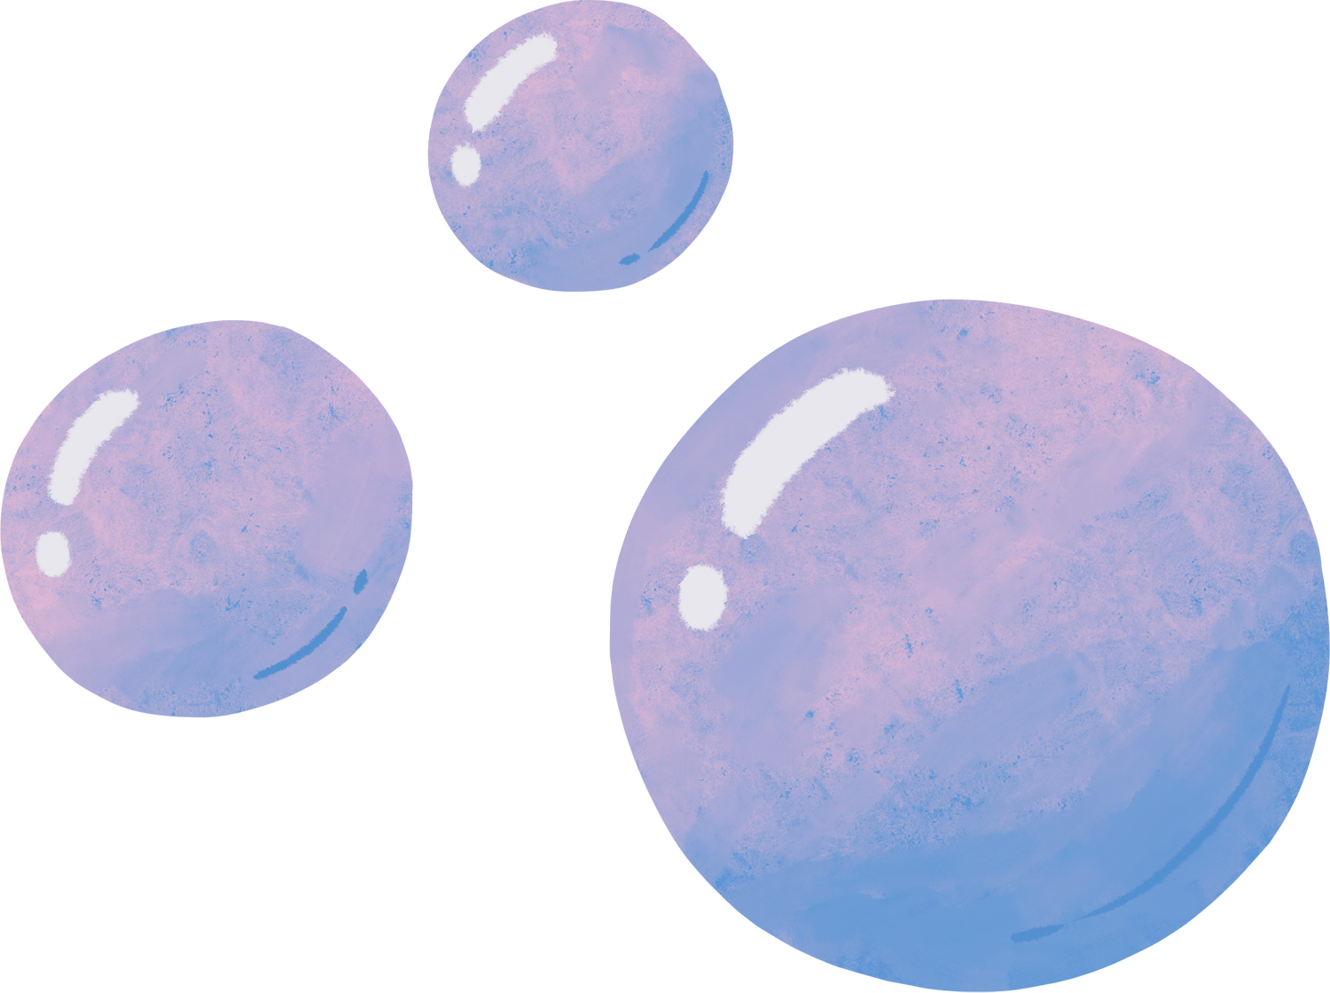






LAUT
Kekayaan Lautku
Mulai

Slide 17





DAFTAR ISI
Mengenal Hewan Yang Ada Di Laut
Kuis

Slide 18
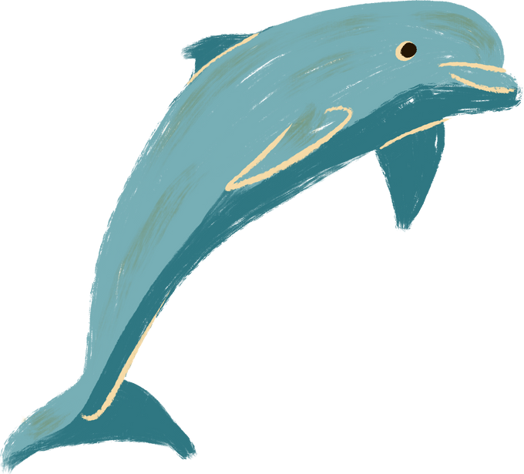


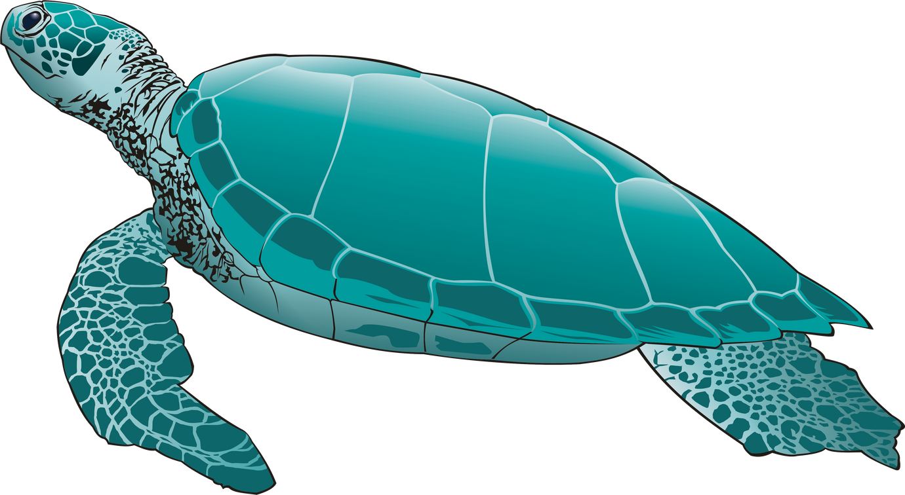
Apa Itu Laut?
Laut itu air yang sangat luas dan dalam. Warnanya biru dan ada ombaknya. Laut punya banyak hewan dan tumbuhan!

Slide 19
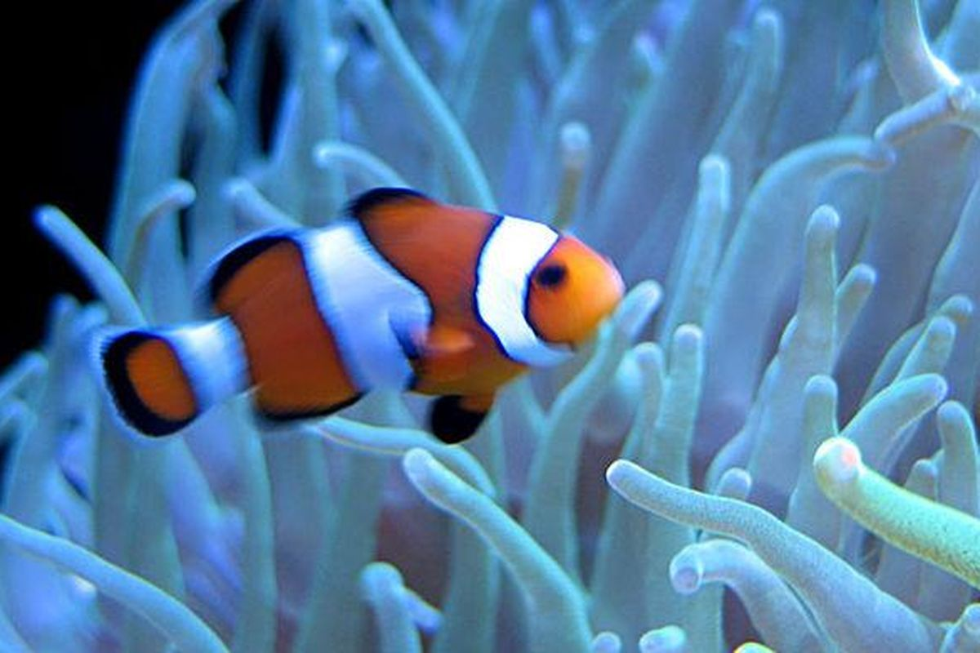
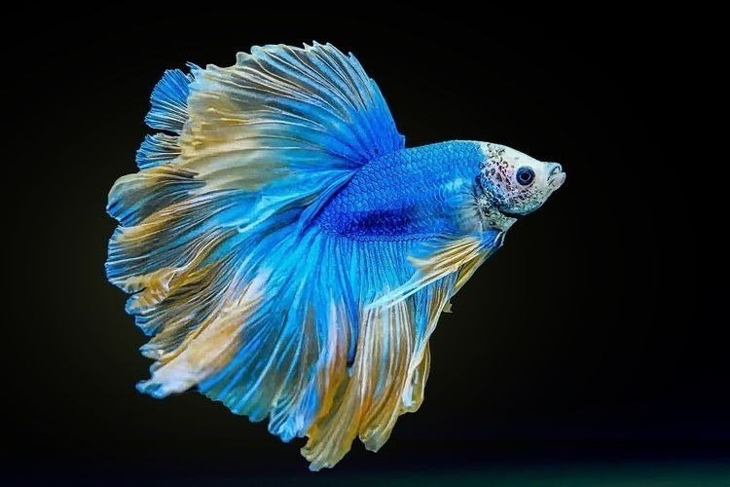
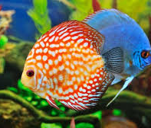
Ikan yang cantik
Di laut, banyak ikan berenang. Ada ikan kecil, ada ikan besar. Warna-warninya indah sekali!

Slide 20
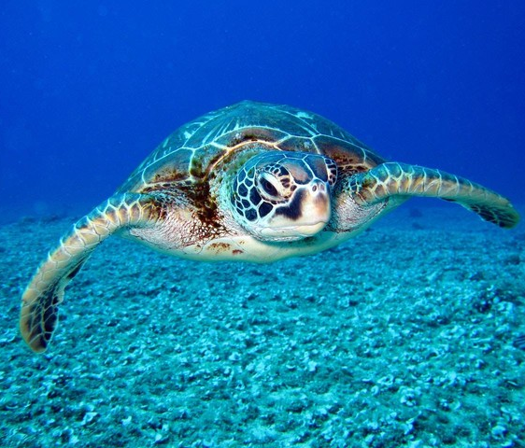
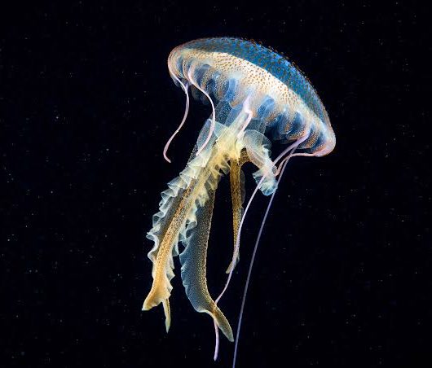
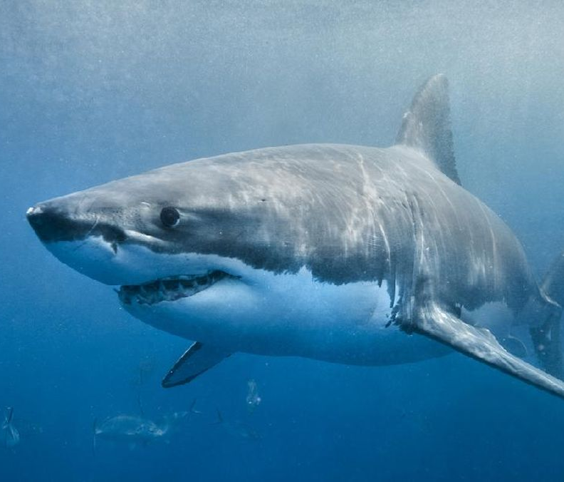
HEWAN YANG UNIK
Ada kura-kura laut, bintang laut, ubur-ubur, sampai hiu! Semua ciptaan Allah yang luar biasa.

Slide 21
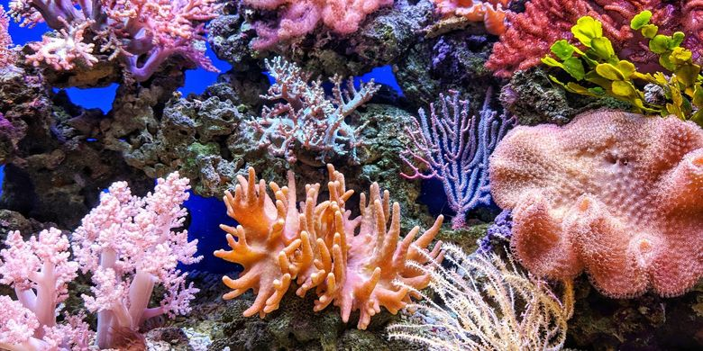
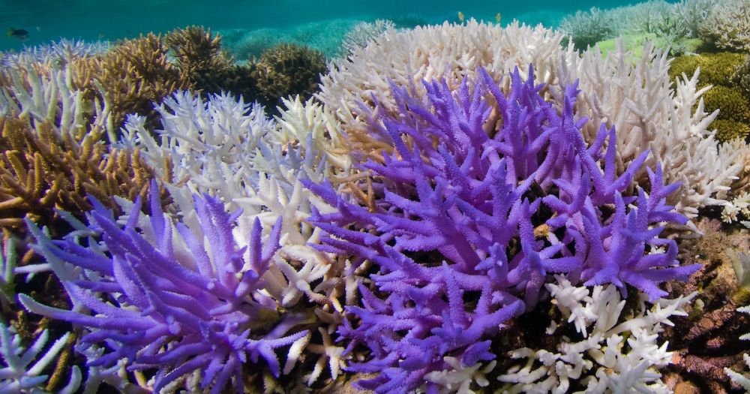
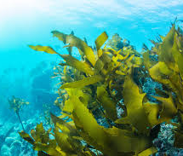
TUMBUHAN LAUT
Di dasar laut, ada rumput laut, karang, dan ganggang. Karang warna-warni disebut terumbu karang!

Slide 22
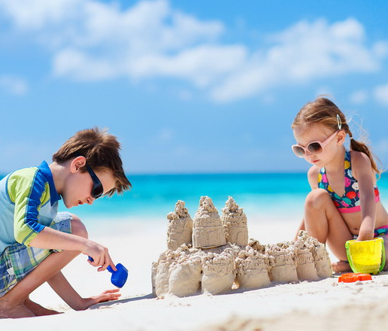
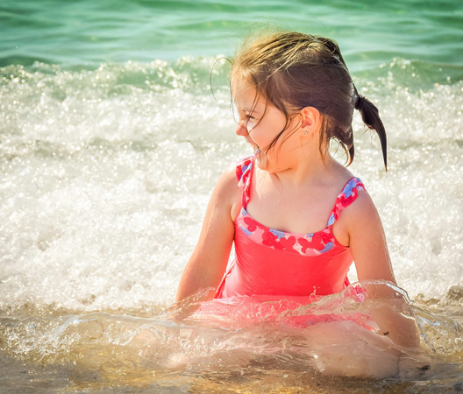
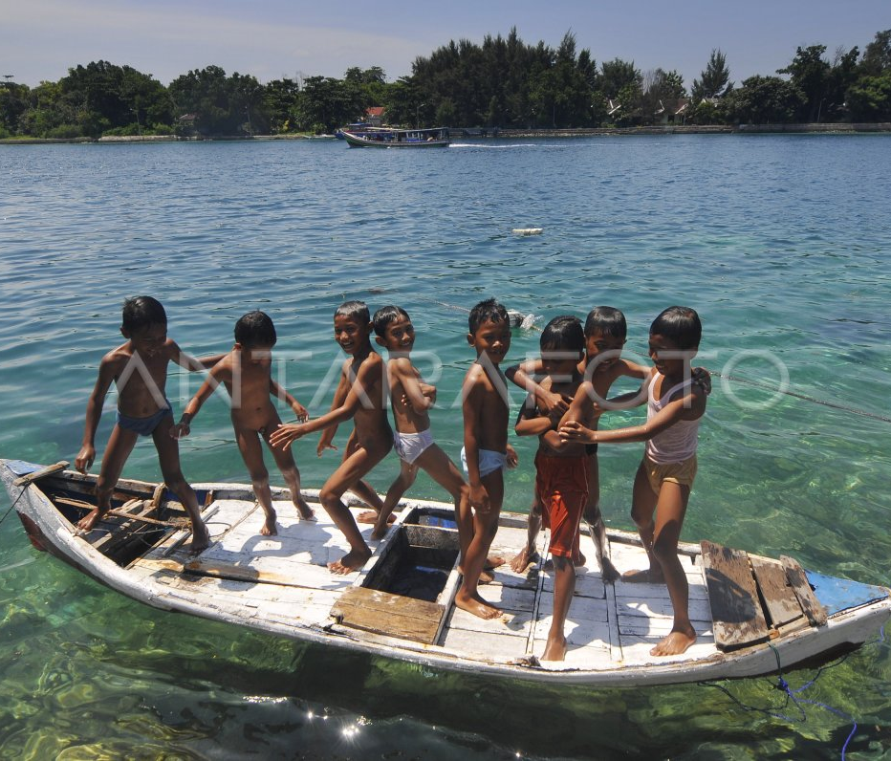
LAUT BIKIN SENANG
Di laut kita bisa bermain, berenang, dan melihat kapal. Laut juga tempat nelayan mencari ikan.

Slide 23





KUIS CERIA
Ikan tinggal di mana?
A. Rumah
B. Jalan Raya
C. Laut

Slide 24
KUIS CERIA
Apa nama tumbuhan di laut yang bisa kita makan?
A. Jeruk
B. Rumput Laut
C. Pisang

Slide 25
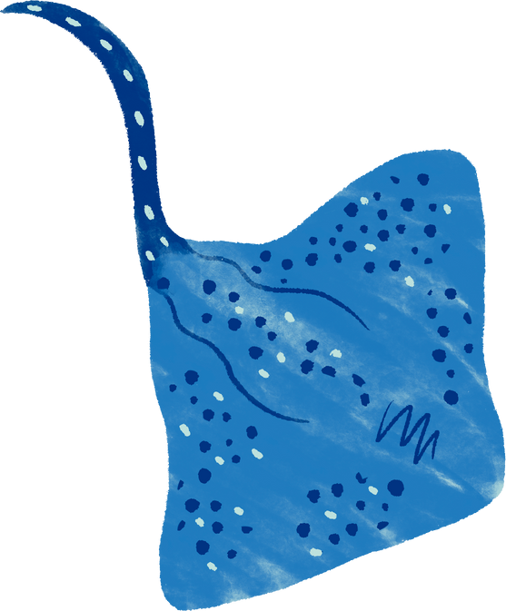
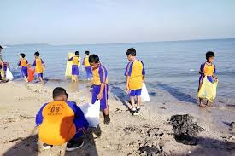
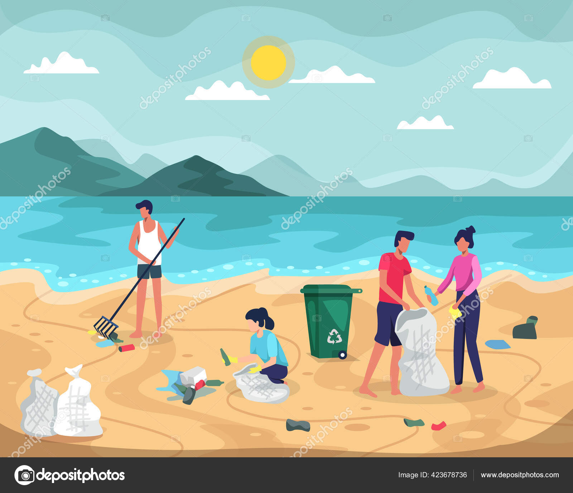



Ayo Jaga Laut Kita
Jangan buang sampah ke laut ya! Laut harus bersih agar ikan tetap sehat dan kita senang.

